Slide 1


Pertemuan 21 & 22
ANALISA LAPORAN KEUANGAN PERUSAHAAN (PART 3)
Susanti,SE.,MM
13/08/2020
M.Keuangan
1

Slide 2
ANALISIS DUPONT
2
13/08/2020
M. Keuangan

Slide 3
DEFINISI ANALISIS DU PONT
Suatu metode yang digunakan untuk menganalisis profitabilitas perusahaan dan tingkat pengembalian ekuitas.
Pendekatan untuk mengevalusi profitabilitas dan tingkat pengembalian ekuitas.(Financial management, Keown. Martin Myer & Scott, 2005)
ROA yang dihasilkan melalui perkalian antara keuntungan dari komponen-komponen sales serta efisiensi penggunaan total aset di dalam menghasilkan keuntungan tersebut (Syamsudin, 2006:64)
Suatu analisis yang digunakan untuk mengontrol perubahan dalam rasio aktivitas dan net profit margin dan seberapa besar pengaruhnya terhadap ROA (Sutrisno, 2001:256)
3
13/08/2020
M. Keuangan

Slide 4
(pengembalian atas aktiva) x (1 – total hutang)
Tingkat Pengembalian Ekuitas = total aktiva
Dimana tingkat pengembalian atas aktiva, atau ROA sama dengan :
Laba Bersih
Tingkat pengembalian atas aktiva =
total aktiva
Tingkat pengembalian atas aktiva, dapat juga menggunakan rumus berikut :
Tingkat pengembalian atas aktiva = (margin laba bersih) x (perputaran total aktiva)
Atau dapat menggunakan rumus :
(laba bersih) (penjualan)
Tingkat pengembalian atas aktiva = X
penjualan total aktiva
13/08/2020
M. Keuangan
4

Slide 5
ANALISIS
COMMON SIZE
13/08/2020
M. Keuangan
4

Slide 6
Definisi Common Size
Analisis Common Size ialah analisis yang disusun dengan menghitung tiap-tiap rekening dalam laporan laba-rugi dan neraca menjadi proporsi dari total penjualan (untuk laporan laba-rugi) atau dari total aktiva (untuk neraca).
Laporan keuangan dalam persentase per-komponen (Common size statement) menyatakan masing-masing posnya dalam satuan persen atas dasar total kelompoknya, cara penyusunan laporan keuangan ini disebut teknik common size dan termasuk metode analisis vertikal.
13/08/2020
M. Keuangan
5

Slide 7
Suatu neraca yang disusun dalam persentase per-komponen (Common Size statement) dapat memberikan informasi sebagai berikut :
Komposisi investasi (aktiva) suatu perusahaan dapat memberikan gambaran tentang posisi relatif aktiva lancar terhadap aktiva tidak lancar.
Struktur modal (komposisi pasiva), yang dapat memberikan gambaran mengenai posisi relatif utang perusahaan terhadap modal sendiri.
Apabila neraca dalam persentase per-komponen disusun secara komparatif (misalnya dua tahun berturut-turut), dapat memberikan informasi mengenai perubahan komposisi, baik komposisi investasi maupun struktur modal.
13/08/2020
M. Keuangan
6

Slide 8
Laporan laba-rugi yang disusun dalam persentase per-komponen (Common Size percentage) dapat menggambarkan distribusi/alokasi setiap Rp.100,- penjualan kepada masing-masing elemen biaya dan laba. Apabila disusun secara komparatif, dapat menggambarkan perubahan distribusi tersebut.
13/08/2020
M. Keuangan
7

Slide 9
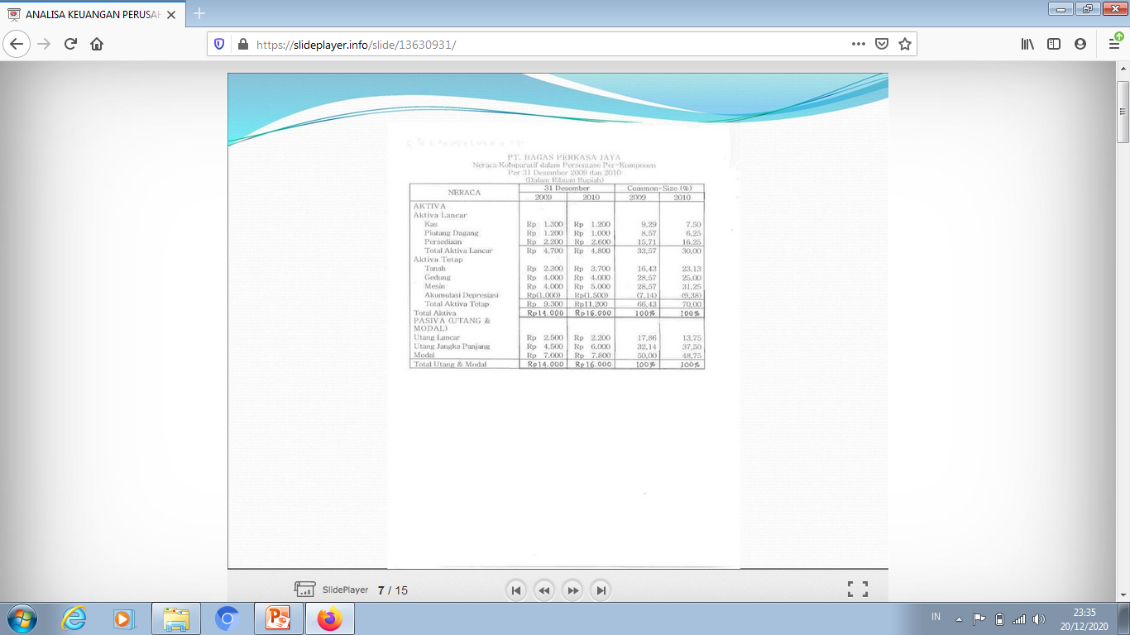
Contoh Perhitungan Analisis Common size
13/08/2020
M. Keuangan
8

Slide 10
Contoh Perhitungan Analisis Common size
Cara perhitungan per komponen adalah :
Pos-pos dalam neraca dikategorikan menjadi dua yaitu pos aktiva dan pos pasiva. Masing-masing kategori ini (total aktiva dan total pasiva) dinyatakan sebesar 100%, sedangkan akun-akun pada masing-masing pos dinyatakan dalam persentase atas dasar total aktiva dan pasiva.
Mencari % Kas :
% Kas = (Saldo Kas / Total aktiva) x 100%
= (1.300 / 14.000) x 100 %
= 9,29%
Mencari % Piutang Dagang :
% Piutang Dagang = (Saldo Piutang Dagang / Total aktiva) x 100%
= (1.200 / 14.000) x 100 %
= 8,57%
Kemudian hitunglah akun yang lainnya dalam tiap-tiap pos dengan cara yang sama seperti diatas.
13/08/2020
M. Keuangan
9

Slide 11
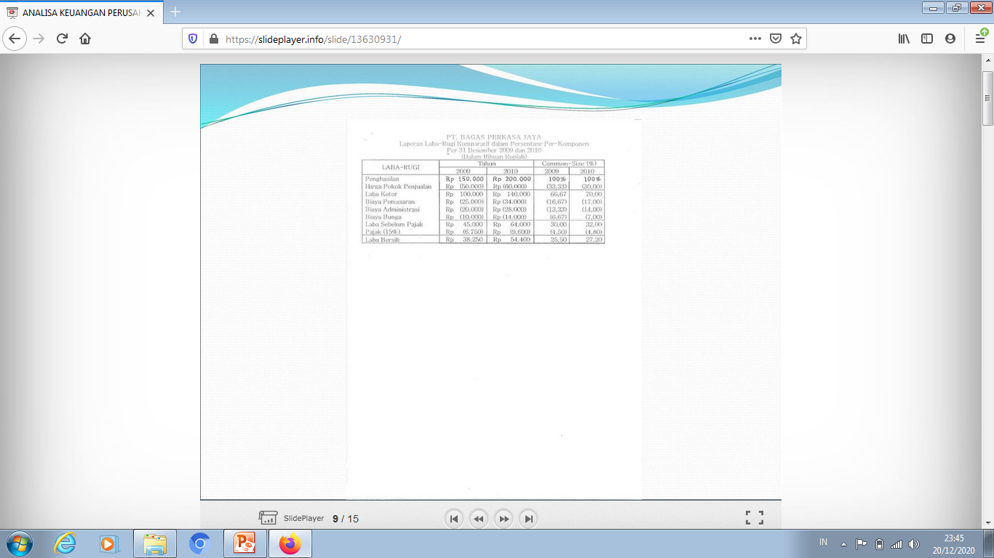
13/08/2020
M. Keuangan
10

Slide 12
Cara perhitungan persentase per komponen adalah :
Pos-pos dalam perhitungan laba-rugi yang dinyatakan dalam persentase per-komponen atas dasar total penghasilan (total penghasilan dinyatakan 100%)
Cara mencari % Harga Pokok Penjualan :
%Harga Pokok Penjualan = (Saldo harga pokok penjualan / total
penghasilan) x 100%
= (50.000 / 150.000) x 100%
= 33,33%
Yang lain dihitung dengan cara yang sama seperti perhitungan diatas.
13/08/2020
M. Keuangan
11

Slide 13
ANALISIS INDEX
(ANALISIS TREND)
13/08/2020
M. Keuangan
12

Slide 14
Definisi Analisis Indeks/Trend
Analisis indeks/ trend adalah satu metode analisis laporan keuangan untuk mengetahui kecenderungan keadaan keuangan suatu perusahaan apakah naik, turun, atau tetap.
Kecenderungan posisi keuangan yang disusun untuk tiga periode atau lebih. Untuk melihat trend tersebut digunakan angka indeks 100. oleh karena itu teknik analisanya disebut analisis indeks.
13/08/2020
M. Keuangan
13

Slide 15
Analisis ini merubah semua angka dalam laporan keuangan pada tahun dasar menjadi 100. pemilihan tahun dasar bukanlah selalu tahun yang paling awal, tetapi tahun yang dianggap normal.
Dengan demikian analisis ini dilakukan untuk membandingkan perkembangan dari waktu ke waktu. Berdasarkan sifat analisis terbut maka hanya laporan neracalah yang bisa disajikan dalam bentuk indeks karena untuk laporan laba-rugi hanya tersedia satu tahun pelaporannya.
13/08/2020
M. Keuangan
14

Slide 16
Cara penyusunan laporan dengan indeks :
Menentukan tahun dasar
Menentukan angka indeks pada periode tahun yang dianalisis.
Pos-pos dari periode laporan yang dianalisis dibandingkan dengan pos-pos yang sama dalam laporan keuangan tahun dasar.
Dalam menghitung rasio trend / kecenderungan pada umumnya tidak semua pos-pos neraca dan laporan laba-rugi dari beberapa periode tersebut dihitung, karena tujuan utama dari perhitungan rasio adalah membuat perbandingan antara pos-pos yang mempunyai hubungan informasi dengan pos-pos lainnya.
13/08/2020
M. Keuangan
15

Slide 17
Trend dari suatu pos neraca atau laba-rugi hanyalah merupakan data, dan belum menjadi informasi. Ia akan menjadi informasi kalau dikaitkan dengan pos-pos lainnya. Misalkan kenaikan penjualan dikaitkan dengan : aktiva produktif dalam periode yang sama, harga pokok penjualan dan biaya operasi.
Kecenderungan naiknya penjualan selama beberapa periode dikaitkan dengan aktiva yang beroperasi / produktif dalam periode yang sama akan diperoleh informasi besarnya tingkat perputaran aktiva.
13/08/2020
M. Keuangan
16

Slide 18

TERIMA
KASIH
13/08/2020
M. Keuangan
34

